Slide 1
Применение искусственного интеллекта в программных системах. Модели знаний и рассуждений.
Лекция №8 для студентов,
обучающихся по специальности 30.05.03 Медицинская кибернетика
Красноярск, 2023

Slide 2
Цели
ЗНАТЬ
Способы использования ЭВМ в здравоохранении
Методические подходы к формализации и структуризации различных типов медицинских данных, используемых для формирования решений в ходе лечебно-диагностического процесса
УМЕТЬ
Применять технические и программные средства в здравоохранении
ВЛАДЕТЬ
Методами компьютерного моделирования медицинских процессов

Slide 3
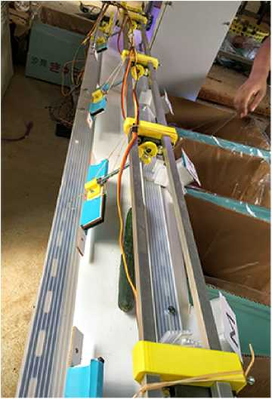
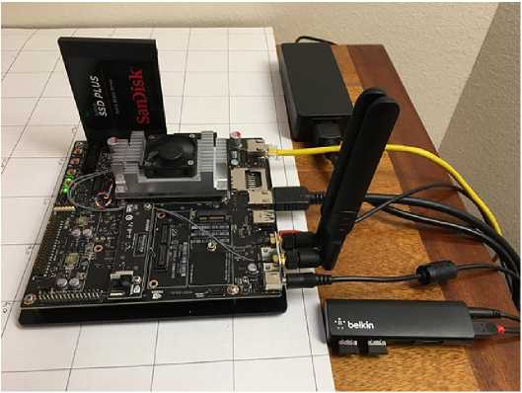
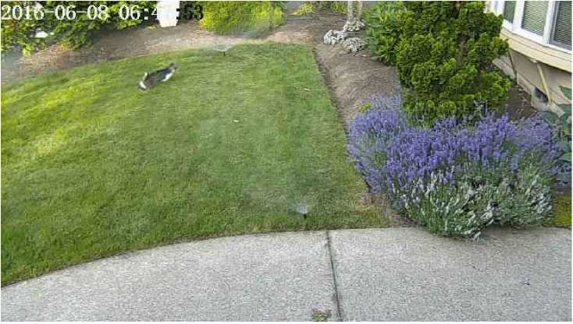
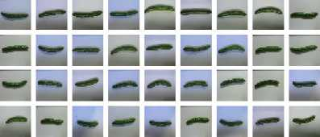
Makato Koike, помог маме в трудном ручном труде (8 часов сортировать огурцы). На ферме 9 категорий огурцов (признаки: размер, цвет, пупырышки, форма)
В облаке запустил TensorFlow
Обучил НС для классификации огурцов
С помощью доступных средств (Arduino + Raspberry Pi) огурцы автоматически сталкиваются в нужную коробку
Robert Bond, 65 лет
Подключил камеру к компьютеру
Загрузил OpenSourse код для НС
Обучил НС для распознавания котиков
Подключил управление питанием насоса разбрызгивателя к выходу компьютера

Slide 4
Данные и Знания
Данные – совокупность зафиксированных фактов
Информация – сведения, уменьшающие неопределённость
Знания – сведения, позволяющие действовать с прогнозируемым результатом
Типичная проблема:
Мы располагаем данными, они хранятся в цифровом виде, но мы не знаем, что в них.

Slide 5
Данные и знания
Данные - это отдельные факты, характеризующие объекты, явления, процессы предметной области, а также их свойства.
Знания - это закономерности предметной области (принципы, связи, законы), полученные в результате практической деятельности и профессионального опыта, позволяющие специалистам ставить и решать задачи в этой области.
Знания - это хорошо структурированные данные, или данные о данных, или метаданные.

Slide 6
Особенности знаний
Внутренняя интерпретируемость. Каждая информационная единица должна иметь уникальное имя, по которому система находит ее, а также отвечает на запросы, в которых это имя упомянуто.
Структурированность
Связность. В информационной базе между информационными единицами должна быть предусмотрена возможность установления связей различного типа. Семантика отношений может носить ДЕКЛАРАТИВНЫЙ (описательный) или ПРОЦЕДУРНЫЙ характер. Две и более информационных единицы могут быть связаны ОТНОШЕНИЕМ:
«ОДНОВРЕМЕННО» - временная связь (декларативное знание);
«ПРИЧИНА-СЛЕДСТВИЕ» - причинно-следственная (каузальная) связь (декларативное знание);
«БЫТЬ РЯДОМ» - пространственная связь (декларативное знание);
«АРГУМЕНТ-ФУНКЦИЯ»
Семантическая метрика. Отношение релевантности позволяет находить знания, близкие к уже найденным.
Активность

Slide 7
Классификация знаний
1. Поверхностные и глубинные знания
2. Знания как элементы семиотической системы
синтаксические - характеризуют синтаксическую структуру описываемого объекта или явления, не зависящую от смысла и содержания используемых при этом понятий;
семантические - содержат информацию, непосредственно связанную со значениями и смыслом описываемых явлений и объектов;
прагматические - описывают объекты и явления с точки зрения решаемой задачи.
3. Процедурные и декларативные знания
Описание структуры предметной области
Поверхностные знания
Клаузальная (причинно-
следственная логика)
Модель поведения
предметной области
Логика целей
Описание предметной области в терминах функций ее элементов
Глубинные знания

Slide 8
Методы представления знаний
Методы инженерии знаний, ориентированные на формализацию знаний:
логические модели, в том числе продукционные;
семантические сети;
фреймы;
Методы, ориентированные на обучение:
нейронные сети;
байесовские сети (условные вероятности)

Slide 9
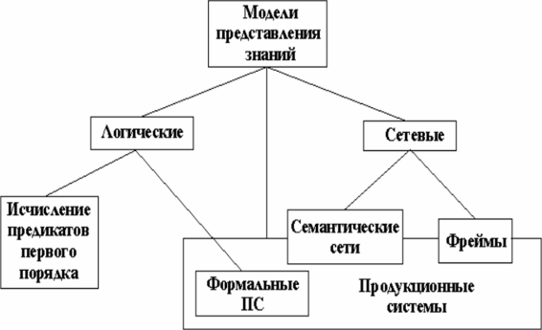
Логические методы представления знаний
Логика предикатов 1-го порядка
Модальные логики
Нечеткие логики
Псевдофизические логики
Дескрипторная логика

Slide 10
Классическая логика
Логика высказываний
Исчисление высказываний
Логика предикатов
Исчисление предикатов

Slide 11
Высказывание
Высказывание – повествовательное предложение, которое имеет определенное значение истинности: истина или ложь.
Каждое высказывание обозначается большой латинской буквой, а его истинность – 0 или 1.
Пример: А = 1. В = 0.

Slide 12
Логические операции
Конъюнкцией (операция «И») двух высказываний называется высказывание, истинное, когда оба высказывания истинны, и ложное - в других случаях. Обозначается: P˄Q или P*Q.
Дизъюнкцией (операция «ИЛИ») двух высказываний называется высказывание, ложное в случае, когда оба высказывания ложны, и истинное - в других случаях. Обозначается: P˅Q или P+Q.
Отрицанием (операция «НЕ») высказывания P называется высказывание, истинное, когда P ложно, и ложное - в противном случае. Обозначается: ¬P или
Импликацией (логическим следованием) двух высказываний называется высказывание, ложное, когда первое истинно, а второе ложно; во всех других случаях - истинное. Обозначается: P→Q, P - посылка, Q - заключение.
Эквиваленцией (равнозначностью) двух высказываний называется высказывание, истинное, когда значения исходных высказываний совпадают, ложное - в противном случае. Обозначается: P↔Q или P~Q.
Неравнозначностью (операция «исключающее ИЛИ») высказываний называется высказывание, истинное, когда значения исходных высказываний не совпадают, ложное - в противном случае. Обозначается: P⊕ Q.

Slide 13
Нормальные формы
Формула имеет нормальную форму, если в ней отсутствуют знаки эквиваленции, импликации, исключающей дизъюнкции, двойного отрицания, при этом знаки отрицания находятся только при переменных.
Основная конъюнкция – это конъюнкция основных высказываний переменных или их отрицаний. Например, АВС.
Основная дизъюнкция – это дизъюнкция основных высказываний переменных или их отрицаний. Например, А+В+С+В.
Конъюнктивной нормальной формой (КНФ) данной формулы называется формула, равносильная данной и представленная в виде конъюнкции основных дизъюнкций. Например, (А+В)(А+В+С).
Дизъюнктивная нормальной формой (ДНФ) данной формулы называется формула, равносильная данной и представленная в виде дизъюнкции основных конъюнкции. Например, АВ+С+АВ.

Slide 14
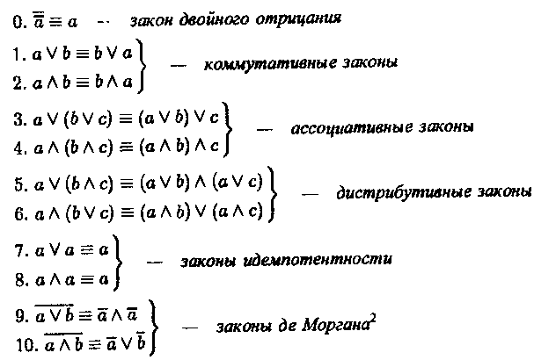
Основные формулы алгебры высказываний

Slide 15
Логические рассуждения
Ввести логические переменные, обозначив ими простые высказывания.
Записать сложные высказывания в виде логических формул, используя введенные переменные и известные логические связки.
Выделить в структуре рассуждений посылки А1, А2,...АN и заключение В.
Составить формулу (А1*А2*...*АN)→В и проверить, является ли она тавтологией:
Метод преобразований. С помощью законов алгебры логики показать, что (А1*А2*...*АN)≡В.
Метод построения таблицы истинности. С помощью построения таблицы истинности показать, что (А1*А2*...*АN)≡В.

Slide 16
Пример
Если Джонс не встречал ночью Смита, то Смит был убийцей или Джонс лжет. Если Смит не был убийцей, то Джонс не встречал Смита этой ночью, и убийство имело место после полуночи. Если убийство имело место после полуночи, то Смит был убийцей или Джонс не лжет. Следовательно, Смит был убийцей.
Введем логические переменные: х - «Джонс не встречал ночью Смита», у - «Смит убийца», z - «Джонс лжет», t - «убийство состоялось после полуночи».
Прежде чем записать формулу, надо уточнить по условию задачи – в каком контексте употребляется союз «или». Когда мы говорим «А или В», мы можем подразумевать две разные ситуации: а) A v B или б) AB v AB . Во втором случае высказывания А и В не могут быть одновременно истинными. Чтобы подчеркнуть этот момент, обычно говорят «либо А, либо В». В нашей задаче нет такой оговорки, поэтому мы можем для записи высказывания: «Смит был убийцей или Джонс не лжет» использовать формулу y v Z .

Slide 17
Метод преобразований

Slide 18
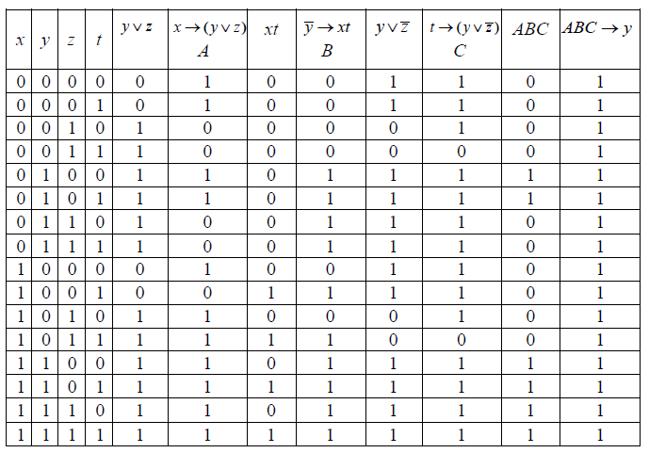
Метод построения таблиц истинности

Slide 19
Пример декларативного вывода
Дадим формальное описание предметной области:
F1 : Если жарко и сыро, то будет дождь.
F2 : Если сыро, то жарко.
F3 : Сейчас сыро.
Воспользуемся обозначениями: Р – жарко, Q – сыро, R – будет дождь, тогда
F1 =P∧Q→R
F2 =Q→P
F3 : Q
и зададимся вопросом-целью: будет ли дождь?
Решим поставленную задачу, воспользовавшись правилом вывода modus ponens: A , A → B => B (если верно А и A→B, то верно и B).
Тогда Q , Q → P => P, т. е. верно P.
Но тогда Q∧P, Q∧P → R => R, т.е. верно R. То есть, поставленная задача решена, ответ – будет дождь.

Slide 20
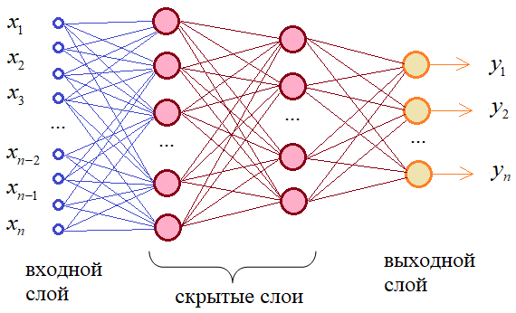
Нейронные сети

Slide 21
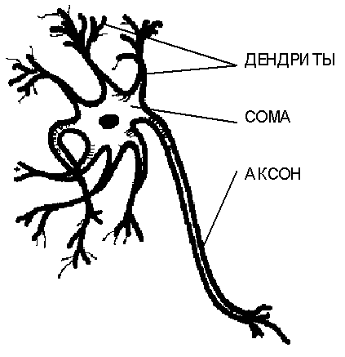
Нейрон (нервная клетка)
Состоит из:
Сомы
Аксона
Дендритов
Мозг человека:
~10¹⁰ нейронов
~10¹³ связей
Время реакции нейрона ~ 10⁻³ с.
Notes:
Нейрон – основная структурная и функциональная единица нервной системы.
Основная задача нейрона – это получение, преобразование и передача информации, закодированной в виде электрических сигналов.
Нейрон состоит из сомы (тела нейрона), из одного длинного отростка аксона и нескольких коротких разветвленных отростков дендритов.
Нейрон устроен так, что он получает от других нейронов электрические импульсы через дендриты и отдает импульс к других клеткам через аксон. То есть, он однонаправлен.
В головном мозге человека ориентировочно до 10^10 нейронов, и при этом 10^13 синаптических связей между нейронами.
По меркам нашей кремниевой электроники, нейрон – элемент тормозной, его время реакции всего 10^(-3) секунды

Slide 22
Искусственный нейрон
1
w₀
X₁
Σ
w₁
Y
…
ϕ(ξ)
X_{N}
w_{N}
Нейрон преобразует входные сигналы:
Y = ϕ(1 * w₀ + X₁ * w₁ + … + X_{N} * w_{N})
Notes:
Из исследований в нейрофизиологии возникла модель искусственного нейрона. Это структурный элемент, определенным образом преобразующий входной сигнал в выходной, и состоящий из сумматора и нелинейного преобразователя. Когда на входы этого элемента поступает сигнал, описываемый значениями некоторого вектора заданной размерности, то отдельные компоненты вектора взвешиваются с некоторыми весами, суммируются и пропускаются через нелинейную функцию.

Slide 23
Математическая модель нейрона
Y = f(X) ≡ ϕ(X⋅W)
Входной вектор
X = {1, X₁, …, X_{N}}
Веса нейрона
W = {w₀, w₁, …, w_{N}}
Передаточная функция ϕ(ξ)
Скалярная
Дифференцируемая, ограниченная
Монотонно возрастающая
X
Σ
Y
…
W
Notes:
С формальной точки зрения, искусственный нейрон описывается некоторой скалярной функцией многих переменных, на слайде обозначенной, как f маленькая.
Входной сигнал – это вектор X, причем считается, что первая компонента у него всегда равна 1.
Веса нейрона – вектор W, который, собственно и характеризует искусственный нейрон. Если есть несколько искусственных нейронов, то у каждого нейрона свои веса.
ϕ называется передаточной функцией, и для того. чтобы выполнялся ряд теорем, она задается в виде некоторой скалярной, дифференцируемой, ограниченной и монотонно возрастающей функции

Slide 24
Многослойные персептроны
Выходной слой нейронов
Входной сигнал
Выходной сигнал
Входной слой нейронов
Скрытые слои нейронов
Notes:
Аналогично биологическим нейронам, искусственные нейроны объединяются в нейронные сети. Нейронная сеть, в которой сигнал последовательно, от слоя к слою, распространяется от входного слоя нейронов к выходному слою, называется многослойным персептроном (МСП). На картинке нарисован МСП с двумя скрытыми слоями.
В нем обычно считается, что нейроны каждого из слоев соединены с каждым из нейронов соседних слоев. Слои между входным и выходным называются скрытыми.
Аналогично, можно считать, что многослойный персептрон – это некоторое устройство, составленное из искусственных нейронов, которое определенным образом (в зависимости от своих внутренних параметров) преобразует входной сигнал.
Обычно для обозначения строения МСП рисуют прямоугольники различной высоты (чем выше, тем нейронов там больше), и стрелочками рисуют, каким образом сигнал распространяется от слоя к слою.

Slide 25
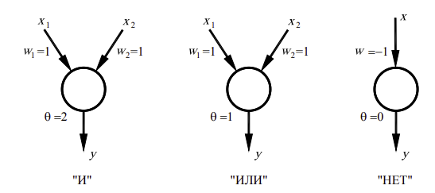
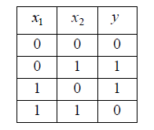
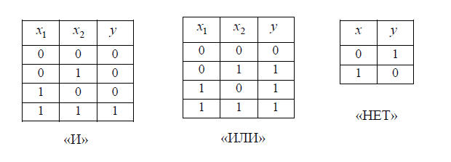
Понятие линейно неразделимой задачи
Задачи, которые подобно проблеме «Исключающего ИЛИ» с помощью однослойного персептрона решены быть не могут, называют линейно неразделимыми задачами.

Slide 26
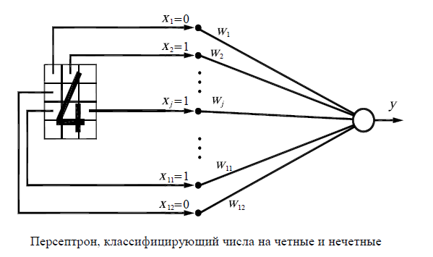
Теорема сходимости перцептрона
Если существует множество значений весов, которые обеспечивают конкретное различение образов, то в конечном итоге алгоритм обучения персептрона приводит либо к этому множеству, либо к эквивалентному ему множеству, такому, что данное различение образов будет достигнуто.

Slide 27
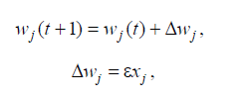
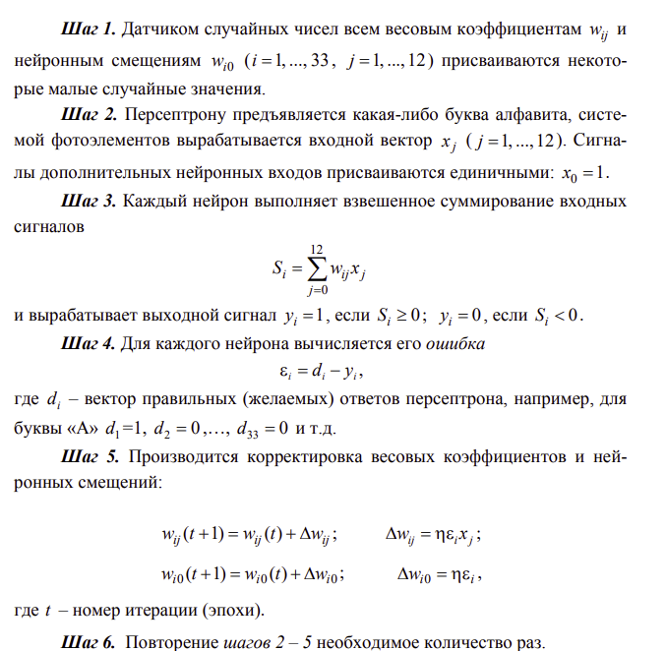
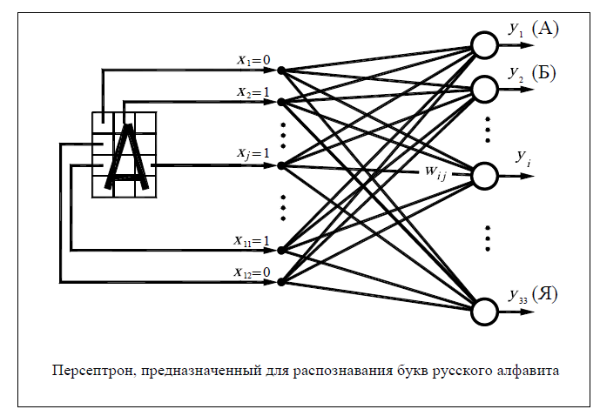
Понятие ошибки обуч. и скорости обучения

Slide 28
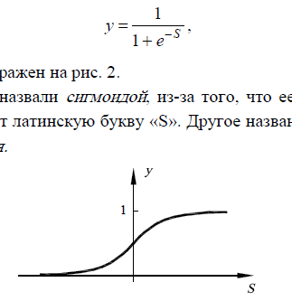
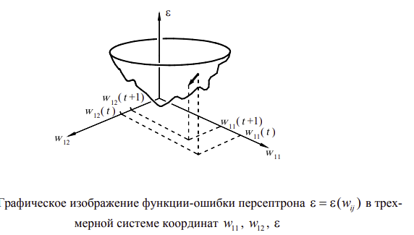
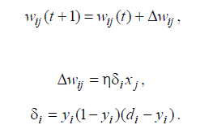
Cигмоидная функция активации
Введение сигмоидной функции активации вместо функции-ступеньки и появление нового алгоритма обучения – обобщенного дельта-правила, расширило область применения персептрона. Теперь он может оперировать не только с бинарными (типа «ноль» и «единица»), но и с непрерывными (аналоговыми) выходными сигналами.
метод градиентного спуска

Slide 29
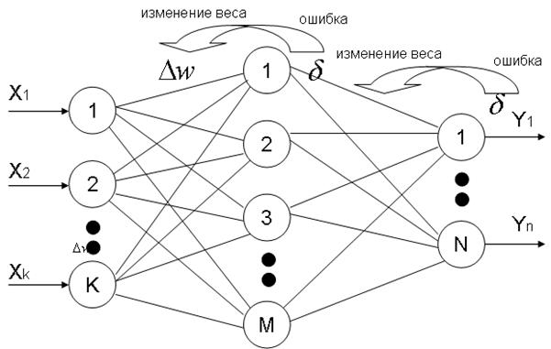
Алг. обратного распространения ошибки

Slide 30
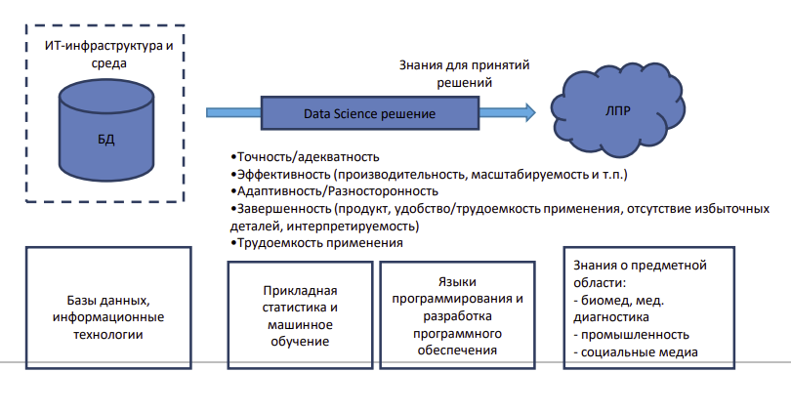
Карев Святослав

Slide 31
Структура ИИ
Artificial Intelligence
Machine Learning
Neural Networks
Deep Learning
Machine learning - подраздел искусственного интеллекта (ИИ), изучающий методы построения алгоритмов, способных обучаться.
Neural network - математическая модель, построенная по принципу организации биологических нейронных сетей живых организмов.
Deep learning - набор алгоритмов машинного обучения, основанных на изучении множества уровней представления. Множество уровней представления означают множество уровней абстракции.

Slide 32
Определение
Машинное обучение — процесс, в результате которого машина (компьютер) способна показывать поведение, которое в нее не было явно заложено (запрограммировано).
A.L. Samuel Some Studies in Machine Learning Using the Game of Checkers // IBM Journal. July 1959. P. 210-229.
Говорят, что компьютерная программа обучается на основе опыта E по отношению к некоторому классу задач T и меры качества P, если качество решения задач из T, измеренное на основе P, улучшается с приобретением опыта E.
T.M. Mitchell Machine Learning. McGraw-Hill, 1997.
Кто обучает машину? Может быть мы? Может быть вы? Оба ответа неверны. Машина обучается на данных! Они называются обучающей выборкой.
К.В. Воронцов (ШАДЯндекс)
Примеры данных
с закономерностями
Обучающийся алгоритм
Модель закономерности
Поиск закономерностей в новых данных

Slide 33
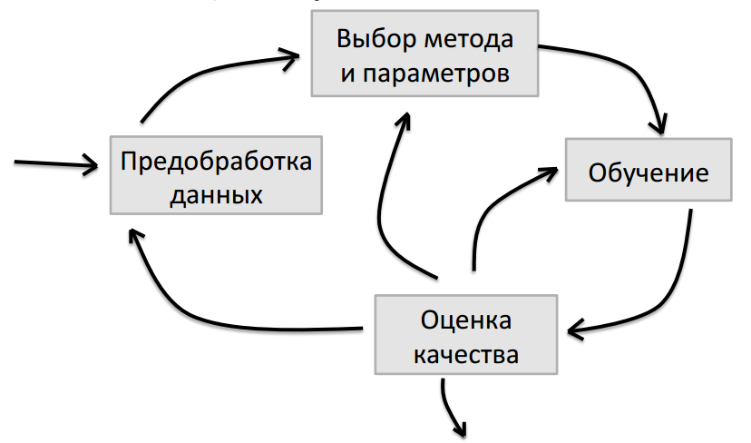
Этапы решения
Определиться со способом решения вашей задачи средствами ML.
Выбрать метрику качества.
Получить данные и выделить признаки.
Определиться с классами моделей.
Подготовить данные для обучения и оценки
Провести обучение моделей, оценить результат, повторить шаги, если требуется.
Окончательная
модель

Slide 34
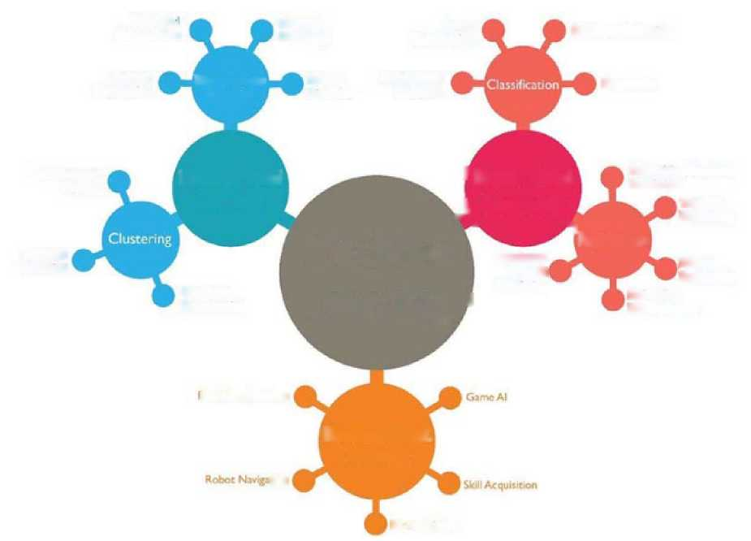
Постановка задачи.Основные направ. ML
Обучение без учителя
Обучение с учителем
классификация
регрессия
генеративные модели
восстановление временных рядов
Обучение с подкреплением
Meaningful Compression
Structure
Discovery
Huge
Classification
Customer Retention
Big data Visual is tai on
Di men sionaii ty Reduction
Feature
Bifitation
Idcnity Fraud
Detection
Diagnostics
Recommender Systems
Unsupervised Learning
^{r} Supervised
Advertising Popularity Prediction
L Learning
Weather
^{r} - *i
Forecasting
Targcucd
Market eg
Machine
Regression
Population
Growth
Prediction
Market
Forecasting
Customer
Segmentation
Learning ^{J}
Estimating
Ide expectancy
leal-time decisions
Reinforcement Learning
inion
Leansing Tasks
Шаг #0

Slide 35
Обучение с учителем
Множество X - объекты, наблюдения, примеры, ситуации, входы (samples) - пространство признаков
Множество Y - ответы, отклики, «метки», выходы (responses)
Имеется некоторая зависимость (детерминированная или вероятностная), позволяющая по x $∈$X предсказать у $∈$ Y.
Зависимость известна только на объектах из обучающей выборки
Задача обучения с учителем: восстановить (аппроксимировать) зависимость, т. е. построить функцию (решающее правило) f: X → Y, по новым объектам x $∈$ X приближающую у на всем множестве X.
Важно: нужно уметь предсказывать у не только для объектов из обучающей выборки, но и для новых объектов!
Шаг #0

Slide 36
Обучение с учителем
F : X -> Y
Признаки (Х) |  |  |  |  | Целевая переменная (Y)
Рост | IQ | Пиво в день | Пол | Ср. бал в школе | Ср. бал в универ. | Курит?
170 | 128 | 0 | М | 4.7 | 4.4 | Нет
195 | 90 | 40 | М | 3.3 | 3.1 | Да
160 | 111 | 2 | Ж | 4.0 | 3.9 | Нет
183 | 143 | 0 | М | 4.8 | 4.7 | Да
158 | 118 | 25 | Ж | 3.7 | 3.5 | Да
178 | 132 | 10 | М | 4.4 | ? | ?
170 | 120 | 4 | Ж | 3.9 | ? | ?
165 | 100 | 20 | М | 3.5 | ? | ?
Трен.
Тест.
Шаг #0

Slide 37
Обучение с учителем
F : X -> Y
Признаки (Х) |  |  |  |  | Целевая переменная (Y)
Рост | IQ | Пиво в день | Пол | Ср. бал в школе | Ср. бал в универ. | Курит?
170 | 128 | 0 | М | 4.7 | 4.4 | Нет
195 | 90 | 40 | М | 3.3 | 3.1 | Да
160 | 111 | 2 | Ж | 4.0 | 3.9 | Нет
183 | 143 | 0 | М | 4.8 | 4.7 | Да
158 | 118 | 25 | Ж | 3.7 | 3.5 | Да
178 | 132 | 10 | М | 4.4 | ? | ?
170 | 120 | 4 | Ж | 3.9 | ? | ?
165 | 100 | 20 | М | 3.5 | ? | ?
Трен.
Тест.
Объекты
Шаг #0

Slide 38
Обучение с учителем
F : X -> Y
Признаки (Х) |  |  |  |  | Целевая переменная (Y)
Рост | IQ | Пиво в день | Пол | Ср. бал в школе | Ср. бал в универ. | Курит?
170 | 128 | 0 | М | 4.7 | 4.4 | Нет
195 | 90 | 40 | М | 3.3 | 3.1 | Да
160 | 111 | 2 | Ж | 4.0 | 3.9 | Нет
183 | 143 | 0 | М | 4.8 | 4.7 | Да
158 | 118 | 25 | Ж | 3.7 | 3.5 | Да
178 | 132 | 10 | М | 4.4 | ? | ?
170 | 120 | 4 | Ж | 3.9 | ? | ?
165 | 100 | 20 | М | 3.5 | ? | ?
Трен.
Тест.
Объекты
Метки
Шаг #0

Slide 39
Обучение с учителем
F : X -> Y
Признаки (Х) |  |  |  |  | Целевая переменная (Y)
Рост | IQ | Пиво в день | Пол | Ср. бал в школе | Ср. бал в универ. | Курит?
170 | 128 | 0 | М | 4.7 | 4.4 | Нет
195 | 90 | 40 | М | 3.3 | 3.1 | Да
160 | 111 | 2 | Ж | 4.0 | 3.9 | Нет
183 | 143 | 0 | М | 4.8 | 4.7 | Да
158 | 118 | 25 | Ж | 3.7 | 3.5 | Да
178 | 132 | 10 | М | 4.4 | ? | ?
170 | 120 | 4 | Ж | 3.9 | ? | ?
165 | 100 | 20 | М | 3.5 | ? | ?
Трен.
Тест.
Объекты
Регрессия
Классификация
Шаг #0

Slide 40
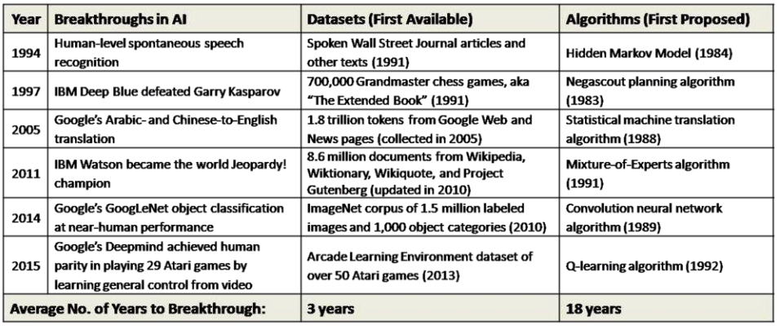
#1. Данные
80% времени будет потрачено на работу с данными, а не на создание модели.
Garbage In — Garbage Out
Шаг #1

Slide 41
Основные понятия анализа данных
41
Переменная - свойство или характеристика, общая для всех изучаемых объектов, проявление которой может изменяться от объекта к объекту
Значение переменной является проявлением признака
Переменные могут являться числовыми данными либо символьными
Генеральная совокупность - вся совокупность изучаемых объектов, интересующая исследователя
Параметры - числовые характеристики генеральной совокупности
Статистики - числовые характеристики выборки
Гипотеза - частично обоснованная закономерность знаний, служащая либо для связи между различными эмпирическими фактами, либо для объяснения факта или группы фактов
Измерение - процесс присвоения чисел характеристикам изучаемых объектов согласно определенному правилу (шкале)
Шаг #1

Slide 42
Шкалы измерений
42
Дихотомическая
Номинальная
Порядковая
Интервальная
Относительная
Дихотомическая переменная
Пол (‘Мужчины’, ‘Женщины’)
Номинальная переменная
Город (‘Москва’, ‘Санкт-Петербург’, ‘Казань’)
Порядковая переменная
Доход (‘Менее 15 тыс. руб.’, ‘От 15 до 25 тыс. руб.’, ‘Свыше 35 тыс. руб.’)
Интервальная переменная
Баллы отношения к сервису компании (1,2,3,4,5)
Относительная переменная (количественная)
Возраст (18, 19, 20…, 65, …)
Шаг #1

Slide 43
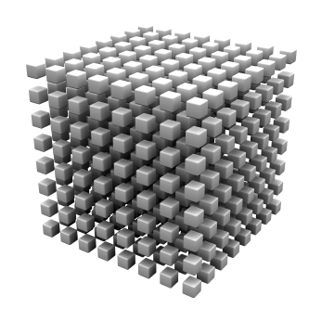
Типовой вид исходных данных
43
Параметры (АТТРИБУТЫ,
СВОЙСТВА, ХАРАКТЕРИСТИКИ…)
 | V1 | V2
1 | 0,5 | 1,2
2 | 0,3 | 1,5
3 | 0,4 | 2,1
Объекты
Шаг #1

Slide 44
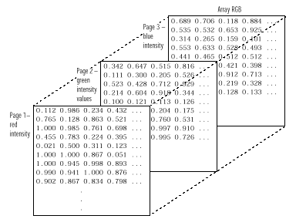
Представление изображений в формате RGB
44
Шаг #1

Slide 45
Очистка данных
На уровне признаков выделяют 6 основные проблемы:
недопустимые значения, которые лежат вне нужного диапазона, например, цифра 7 в поле для школьных оценок по пятибалльной шкале;
отсутствующие значения, которые не введены, бессмысленны или не определены, к примеру, число 000-0000-0000 в качестве телефонного номера;
орфографические ошибки – неверное написание слов: «водитл» вместо «водитель» или «Омск» вместо «Томск», что искажает первичный смысл переменной, подставляя вместо одного города другой;
многозначность: использование разных слов для описания одного и того же по смыслу значения, например, «водитель» и «шофёр» или применение одной аббревиатуры для разных по смыслу значений, к примеру, «БД» может быть сокращением для словосочетания «большие данные» или «база данных»;
перестановка слов, обычно встречается в текстовых полях свободного формата;
вложенные значения – несколько значений в одном признаке, например, в поле свободного формата.
На уровне записей выделяют 4 основные проблемы:
нарушение уникальности, например, паспортного номера или другого идентификатора;
дублирование записей, когда один и тот же объект описан дважды;
противоречивость записей, когда один и тот же объект описан различными значениями признаков;
неверные ссылки – нарушение логических связей между признаками.
Шаг #1

Slide 46
Качество данных
Данные высокого качества
Данные содержащие критические ошибки
Данные содержащие некритические ошибки
Шаг #1

Slide 47
Восстановление пропущенных значений
Метод исключения некомплектных объектов Методы с заполнением
При отсутствии у ряда объектов значений каких-либо переменных некомплектные объекты удаляются из анализа. Подход легко реализуется и может быть удовлетворительным при малом числе пропусков. Однако иногда он приводит к серьезным смещениям и обычно не очень эффективен. Главный недостаток такого подхода обусловлен потерей информации при исключении неполных наблюдений.
Заполнение средними
Заполнение с пристрастным подбором
Подстановка с подбором внутри групп
Подбор ближайшего соседа
Заполнение с помощью регрессии
Методы взвешивания
Методы моделирования с помощью функции максимального правдоподобия
Шаг #1

Slide 48
Понятие трансформации данных
48
Трансформация данных – комплекс методов и алгоритмов, направленных на оптимизацию представления и форматов данных с точки зрения решаемых задач и целей анализа. Трансформация данных не ставит целью изменить информационное содержание данных. Её задача представить эту информацию в таком виде, чтобы она могла быть использована наиболее эффективно.
Шаг #1

Slide 49
Методы трансформации данных
49
Преобразование упорядоченных данных
Квантование
Сортировка
Слияние
Группировка и разгруппировка
Настройка набора данных
Табличная подстановка значений
Вычисляемые (производные) значения
Нормализация
Квантование – процедура преобразования данных, состоящая из 2-х шагов. На первом шаге диапазон значений переменной разбивается на заданное число интервалов, каждому из которых присваивается некоторый номер (уровень квантования). На втором шаге каждое значение заменяется номером интервала квантования.
Шаг #1

Slide 50
Понятие обогащения данных
50
Обогащение данных – процесс насыщения данных новой информацией, которая позволяет сделать их более ценными и значимыми с точки зрения решения той или иной аналитической задачи.
Внешнее обогащение предполагает привлечение дополнительной информации из внешних источников.
Внутреннее обогащение предполагает повышение информативности и значимости данных за счёт изменения и реорганизации.
Шаг #1

Slide 51
Выборка данных
51
Первым шагом в анализе является получение исходной выборки. На основе отобранных данных строятся модели.
Здесь требуется активное участие экспертов для выдвижения гипотез и отбора факторов, влияющих на анализируемый процесс. Желательно, чтобы данные были уже собраны и консолидированы.
Крайне необходимы удобные механизмы подготовки выборки: запросы, фильтрация данных и сэмплинг. Чаще всего в качестве источника рекомендуется использовать специализированное хранилище данных, консолидирующее всю необходимую для анализа информацию.
Шаг #1

Slide 52
Признаковое описание объектов
Каждый объект x должен как-то кодироваться.
Распространенный способ - вектор признаков (fl, f2, ... , fn) заданной длины n
Типы признаков:
• Бинарный D = {0, 1} // работает/не работает
• Номинальным ( D - конечное множество) // цвет глаз
• Порядковый (D - конечное множество, задан порядок) // количество детей
• Количественным (D - множество вещественных чисел) // площадь объекта
Иногда x сложно (или неразумно) задать как вектор признаков (фиксированной длины). Например, x - это временной ряд, дерево, ...
Шаг #1

Slide 53
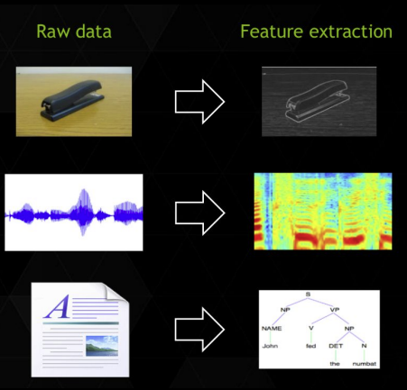
Извлечение признаков
Признаки могут быть извлечены из данных «как есть»: возраст, вес, уровень экспрессии гена CTCF, открытость хроматина, число покупок, язык сообщения,
Признаки могут быть «придуманы» исходя из опыта и интуиции:
Уход клиента может быть связан с количеством обращений в техподдержку
Число разрезов ДНКазой на участке длиной 100 нуклеотидов
Для сложных объектов (изображения, звук) есть уже придуманные учёными признаки (SIFT, HoG, MFCC, …
Шаг #1

Slide 54
#2. Классы моделей
Задачи классификации
• Y = {+1, -1} - бинарная классификация
• Y = {1, 2, ..., M} - классификация на M непересекающихся классов
• Y = {0, 1}M классификация на M классов, которые могут пересекаться
Задачи восстановления регрессии
• Y=R или Y=Rm
Задачи ранжирования
• Y - конечное упорядоченное множество
Задача предсказания временного ряда
Y - множество временных рядов
Шаг #2

Slide 55
Примеры задач медицинской диагностики
Объект - пациент в определенный момент времени.
Классы - диагноз, способ лечения или исход заболевания.
Примеры признаков:
• Бинарные: пол, головная боль, слабость, тошнота и т. д.
• Порядковые: тяжесть состояния, желтушность и т. д.
• Количественные: возвраст, пульс, давление, показатель гемоглобина, доза препарата и т. д.
Особенности задачи:
• Часто есть пропуски в данных
• Обычно недостаточный объем данных
• Нужен интерпретируемый алгоритм классификации
• Нужна оценка вероятности (риска/успеха/исхода)
Шаг #2

Slide 56
Примеры задач кредит. скоринга
Объект - заявка на выдачу кредита.
Классы - давать/не давать кредит.
Примеры признаков:
• Бинарные: пол, наличие телефона, наличие работы и т. д.
• Номинальные: место проживания, профессия, работодатель и т. д.
• Порядковые: образование, должность и т. д.
• Количественные: возвраст, з/п, стаж, доход семьи, сумма кредита и т. д.
Особенности задачи: Нужна оценка вероятности дефолта заемщика
Шаг #2

Slide 57
Примеры задач прогнозир.стоимости
Объект - квартира
Примеры признаков:
• Бинарные: наличие балкона, лифта, мусоропровода, охраны и т. д.
• Номинальные: район, тип дома (кирпичный/панельный/блочный) и т. д.
• Колличественные: число комнат, жилая площадь, расстояние до центра, возвраст дома и т. д.
Особенности задачи:
• Выборка не однородна, стомость меняется со временем
• Разнотипные признаки
• Для линейной модели нужны преобразования признаков
Шаг #2

Slide 58
Примеры задач категоризации текста
Объект - текстовый документ.
Классы - рубрики иерархического тематического каталога.
Примеры признаков:
• Номинальные: автор, издание, год и т. д.
• Количественные: для каждого термина - частота встречаемости в тексте, заголовках, аннотации и т. д.
Особенности задачи:
• Лишь небольшая часть данных имеют метки у
• Документ может относиться к нескольким рубрикам
• В каждом ребре дерева свой классификатор на два класса
Шаг #2

Slide 59
Основные сем-ва методов классификации
Метрические методы - используют различные метрики близости объектов в пространстве признаков.
KNN - k ближайших соседей.
Логические методы - используют логические операции И, ИЛИ, над предикатами (Например, f2 > 60 (f2- возраст) И f4 > 140 (f4 - давление))
Решающие деревья, случайный лес, boosting над решающими деревьями.
Линейные методы - ищут решение в виде линейной комбинации признаков.
Линейная регрессия, линейный SVM (Support Vector Machine)
Нелинейные методы
Логистическая регрессия, SVM, нейронные сети
Шаг #2

Slide 60
Классификация
Шаг #2
Классификация — это метод обучения с учителем. Требуется размеченная выборка
Метка принимает набор дискретных значений (эквивалентно номерам классов + словарю)
Вид признакового пространства и расположение классов внутри него определяют какой классификатор справится с задачей (но визуализировать это практически невозможно для большого числа измерений)
Частный популярный класс классификаторов — линейные классификаторы с разделяющей гиперплоскостью в качестве границы.

Slide 61
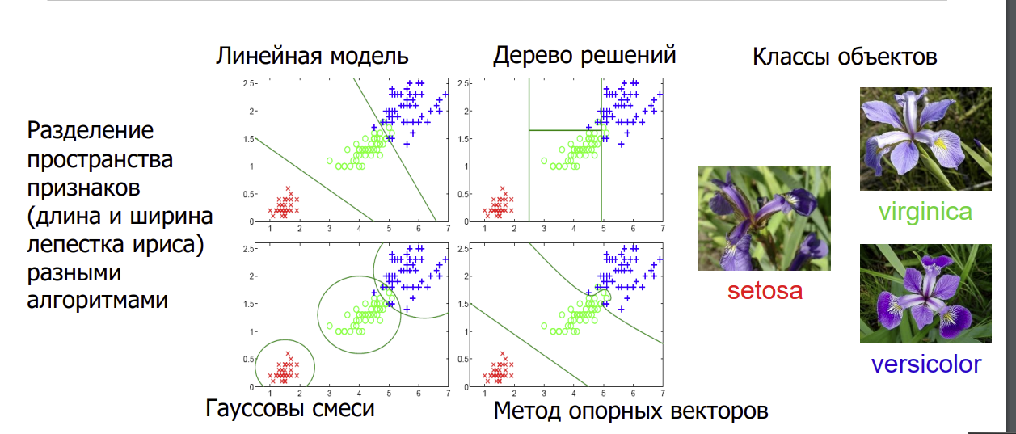
Классификация
Шаг #2

Slide 62
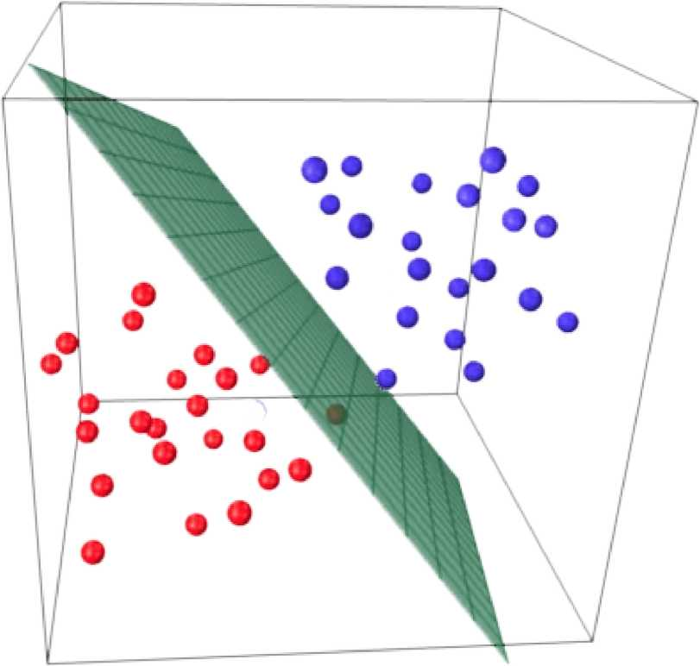
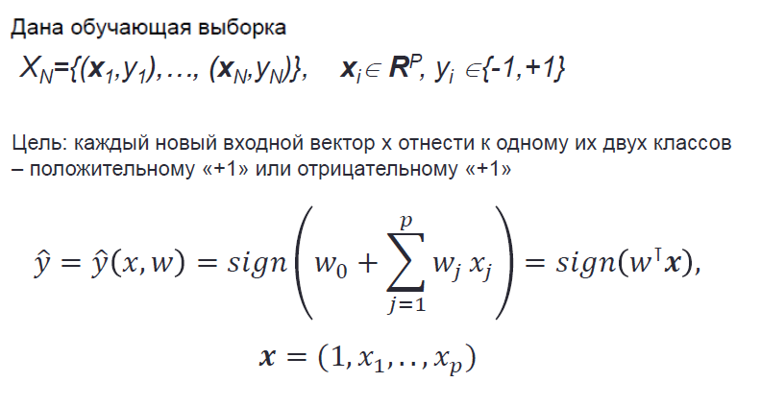
Бинарный линейный классификатор
Шаг #2

Slide 63
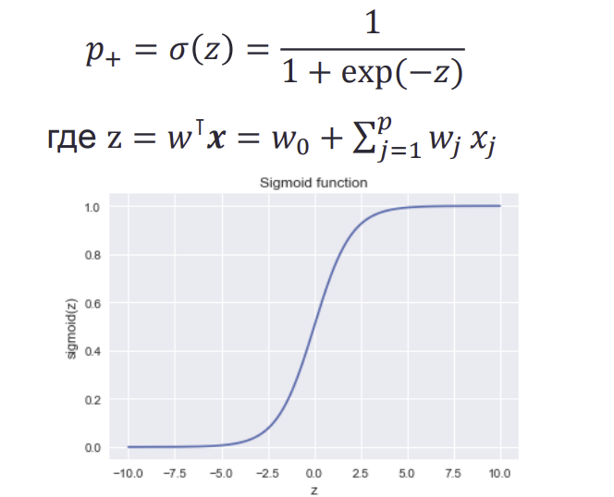
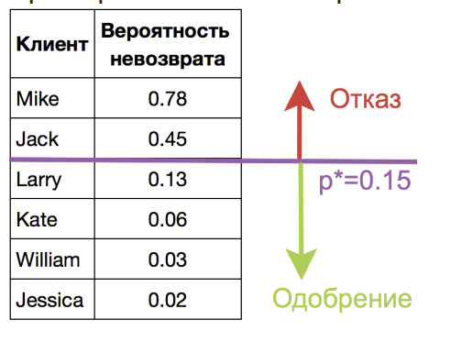
Классификация. Логистическая регрессия
Логистическая регрессия прогнозирует вероятность р+ отнесения примера x к классу "+1“.
Пример: банковский скоринг
Шаг #2

Slide 64
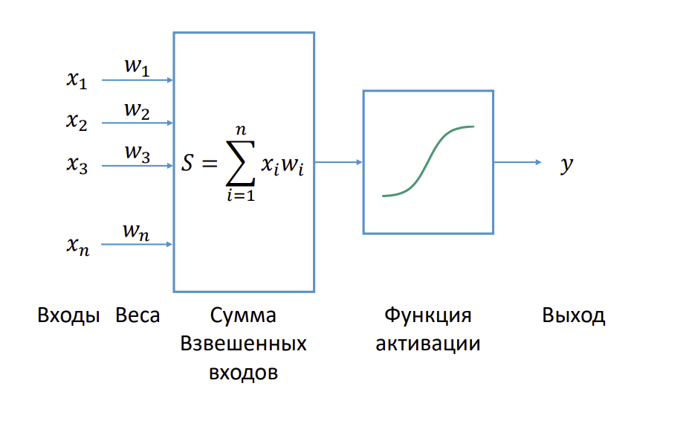
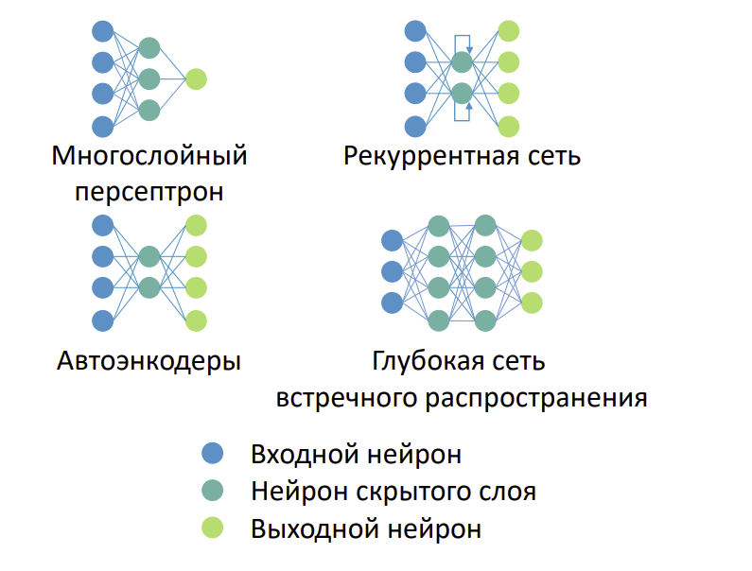
Классификация. Нейронные сети
Шаг #2

Slide 65
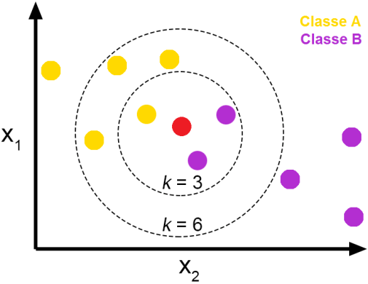
Классификация: kNN
K ближайших соседей (k nearest neighbors). Простой классификатор с сильно нелинейной границей.
Требует запоминания обучающих примеров, а сама классификация происходит по “голосованию” среди K соседей нового объекта ещё не известного класса.
Шаг #2

Slide 66
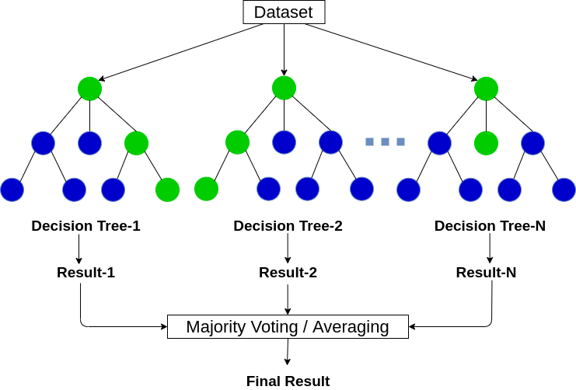
Классификация. Деревья решений. Ансамбли
Набор узлов, в каждом из которых принимается решение по одной из переменных, куда двигаться дальше. Удобны в интерпретации (это может быть требованием к алгоритму)
Идея: Использовать много простых классификаторов (например, 50 простых деревьев) и агрегировать результат. Пример: Random Forest.
Шаг #2

Slide 67
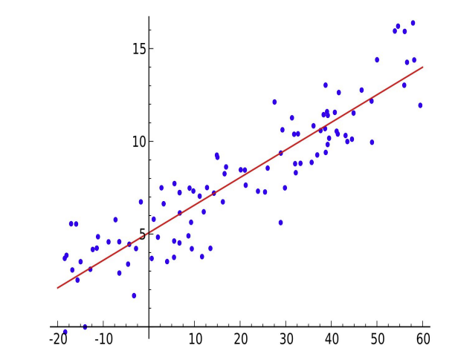
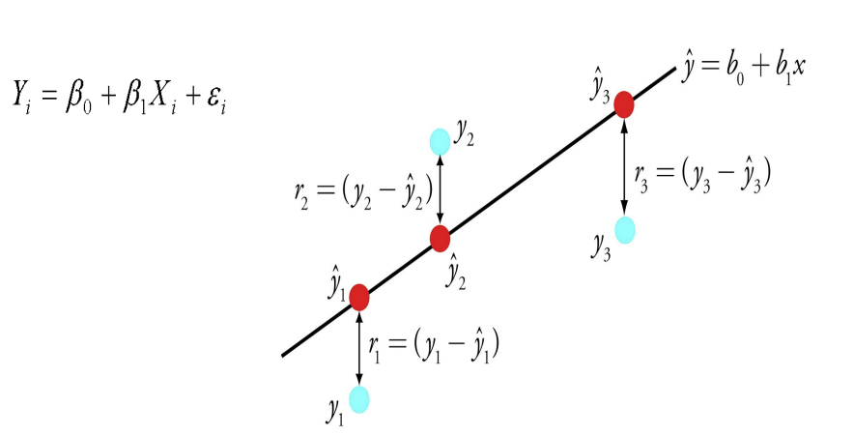
Регрессия
Есть обучающая выборка, в которой представлены объекты в виде их признакового описания (вектор признаков) и значения целевой переменной (непрерывной в отличие от классификации). Надо найти алгоритм, который для каждого нового объекта (его признакового описания) спрогнозирует значение целевой переменной
Регрессия — это метод обучения с учителем. Требуется размеченная выборка
Целевое значение может быть любым действительным числом
Аналогично классификации есть линейные и нелинейные модели. Нелинейную регрессию часто можно получить с помощью генерации новых признаков из старых.
Может быть чувствительна к выбросам (но есть методы борьбы)
Шаг #2

Slide 68
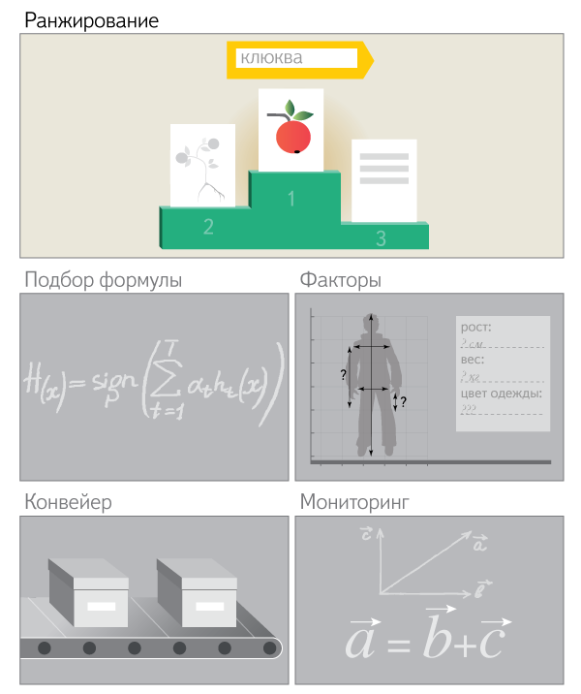
Ранжирование
Даны списки объектов и частичные порядки на этих списках (например, известно, какой элемент идёт за каким).
Задача: построить ранжирующую модель, обобщающую способ ранжирования на новые данные
Шаг #2

Slide 69
Обучение без учителя
Кластеризация
Объединить элементы в группы по их похожести
Пример: группировка клеток по профилю экспрессии; домохозяйств по паттерну потребления электроэнергии; пользователей сервиса по поведению; кластеризация клиентов на группы.
Уменьшение размерности
Перевести данные в пространство меньшей размерности, с сохранением отношений между элементами
Пример: визуализация многомерных данных
Шаг #2

Slide 70
Кластеризация
Шаг #2
Обучение без учителя (нет размеченной выборки)
Похожесть или близость объектов обычно определяется через расстояние в многомерном пространстве признаков
Надо определить само пространство (что учитываем) и метрику близости (как именно считаем близость)
Может быть полезно для исследования датасета и получения интуиции о его структуре
Результат трудно визуализировать, если число измерений больше четырёх
Результат можно использовать для других методов (например, классификации и регрессии) как новый признак

Slide 71
Уменьшение размерности
Шаг #2
Обучение без учителя (нет размеченной выборки)
Помогает устранять “проклятие размерности”: данные быстро становятся разреженными при увеличении размерности
Удобно использовать для визуализации, когда многомерный набор данных сводится к 2-3 измерениям, на которых могут быть видны закономерности
Удобно использовать для разведочного анализа
Уменьшает размер датасета, требуемое для хранения место и время для обработки
Может помочь другим методам машинного обучения за счёт устранения избыточных данных (например, сильно скореллированных)

Slide 72
Обучение с подкреплением
Постановка задачи:
Есть среда, в которой действует агент. У среды есть состояние.
Агент может совершать действия.
Действия приносят некий результат (reward) (не обязательно мгновенно)
Надо научиться такой модели поведения, которая максимизирует результат
Типичные задачи:
Управление роботом
Оптимизация в играх
Шаг #2

Slide 73
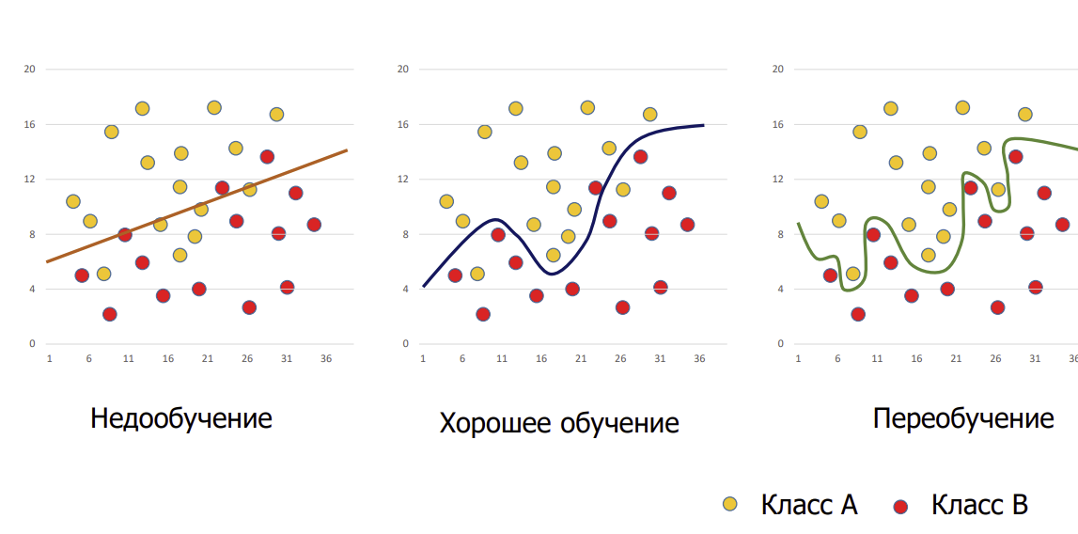
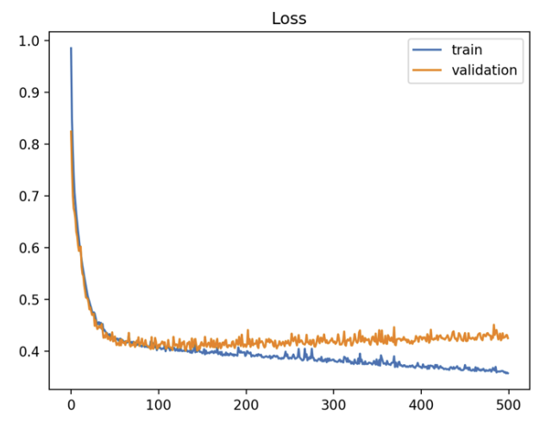
#3. Метрики качества
Шаг #3

Slide 74
Наборы данных
Обучающий набор – множество примеров, использующихся для настройки параметров модели. На основании результата, полученного путем активации модели обучающим примером, производится корректировка весов сети.
Валидационный набор – выборка, используемая для беспристрастной оценки соответствия модели обучающему набору данных при настройке гиперпараметров модели. Используется для минимизации переобучения.
Тестовый набор – данные, используемые для обеспечения объективной оценки окончательной модели, настроенной на обучающем наборе.

Slide 75
4 класса метрик
Бизнес-метрики (KPI и другие важные метрики)
Онлайн-метрики (доступны в работающей системе, можно использовать в эксперименте, например, среднее время просмотра сайта пользователем)
Офлайн-метрики (оценка качества классификации, регрессии, …)
Метрики обучения (функции потерь, внутренняя кухня алгоритмов)
Шаг #3

Slide 76
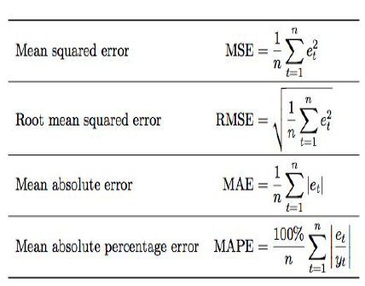
Метрики качества регрессии
MAE/MAD (Mean Absolute Error, Mean Absolute Deviation) — средний модуль ошибки
MSE/MSD (Mean Squared Error/Deviation) — среднеквадратическая ошибка
RMSE/RMSD (Root Mean Squared Error) — лучше, чем MSE, потому что выражается в тех же единицах, что и измеряемая величина
MAPE/MAPD (Mean Absolute Percentage Error) — ошибка в процентах от самой величины
Шаг #3

Slide 77
Метрики качества классификации
Шаг #3
True Positive (TP) -- истинное значение было “да” и мы предсказали “да”
True Negative (TN) -- истинное значение было “нет” и мы предсказали “нет”
False Positive (FP) -- истинное значение было “нет”, а мы предсказали “да”. Ложное срабатывание, ошибка I рода.
False Negatie (FN) -- истинное значение было “да”, а мы предсказали “нет”. Пропуск цели, ошибка II рода.
 | actual class
predicted class | tp_{X} (true positive) Correct result | fp_{X} (false positive) Unexpected result
 | fn_{X} (false negative) Missing result | tn_{X} (true negative) Correct absence of result

Slide 78
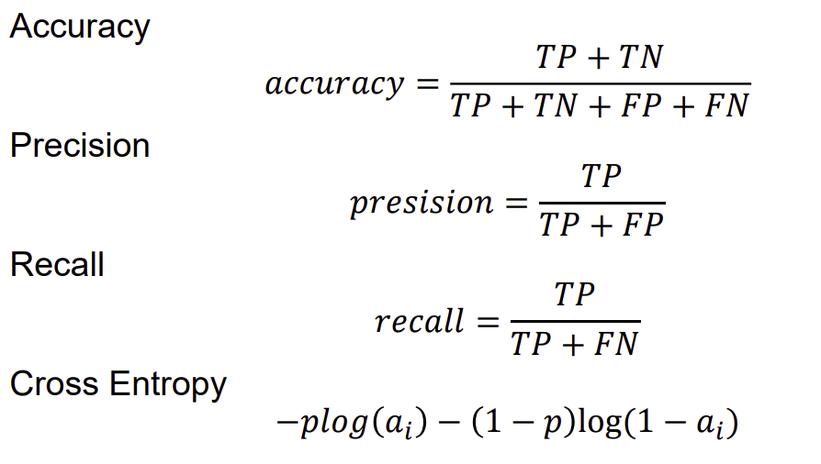
Метрики качества классификации
Шаг #3
Accuracy (аккуратность) — процент верных предсказаний
Precision (точность) — сколько верных среди предсказанных как Класс 1/да
Recall (полнота) — сколько из настоящих Класс 1/да мы определили верно (то же самое, что True Positive Rate, Sensitivity)
F-мера (гармоническое среднее P и R)

Slide 79
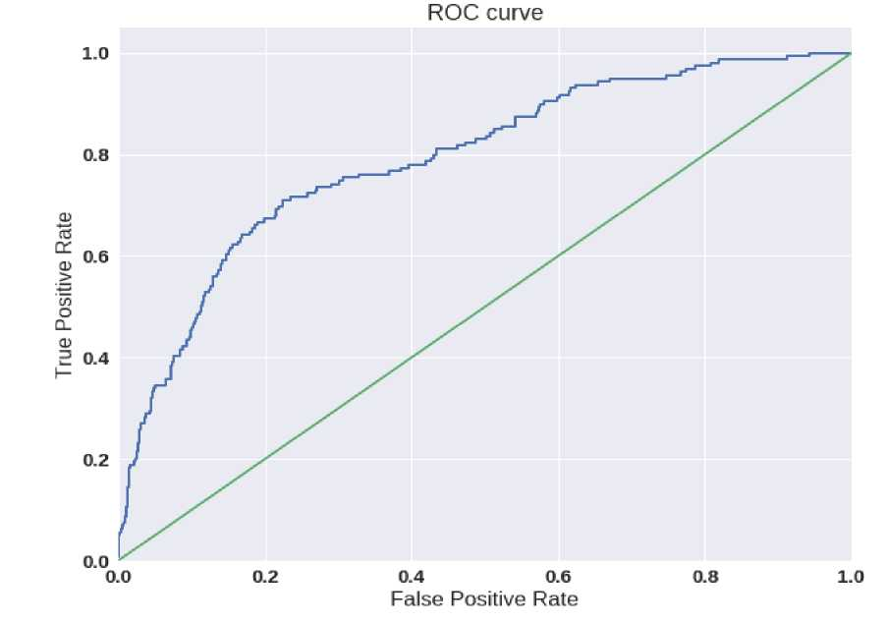
AUC-ROC -площадь под кривой ошибок
Зависимость количества верно классифицированных положительных примеров от количества неверно классифицированных отрицательных примеров.
Разные кривые можно сравнивать по площади, которую они ограничивают (ROC AUC).
0.5 -- случайный классификатор
1.0 -- идеальный классификатор
В промежутке между ними реальные.
Шаг #3

Slide 80
Чувствительность и специфичность
Наряду с FPR и TPR при оценке качества классификации используют также понятия чувствительности и специфичности, которые изменяются в интервале [0,1]:
чувствительность алгоритма совпадает с TPR (долей положительных объектов, правильно классифицированных алгоритмом);
специфичность алгоритма определяется как 1-FPR (это доля отрицательных объектов, правильно классифицированных алгоритмом).
Модель с высокой чувствительностью чаще дает истинный результат при наличии положительного исхода (хорошо обнаруживает положительные примеры). Наоборот, модель с высокой специфичностью чаще дает истинный результат при наличии отрицательного исхода (хорошо обнаруживает отрицательные примеры).
Шаг #3

Slide 81
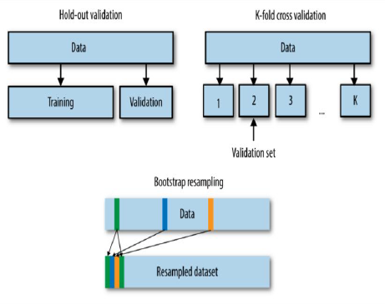
#4. Обучение модели
Разбиение датасета для обучения и оценки
Скрытые данные (Hold-out validation):
train/validation/test датасеты
Обучаем модель на train
Выбираем модель по validation
Финальная проверка на test (используется только один раз для получения неоптимистичной оценки качества)
• Кросс-валидация (k-fold cross-validation)
Разбиваем данные на k кусочков
Обучаемся на (k-1) кусочке, проверяемся на 1
Результат усредняется
• Bootstrap resampling
Генерируем новый датасет, делая выборку из оригинального
Шаг #4

Slide 82
#4. Обучение модели
Модель обучается на тренировочных данных (train set)
Обучение может означать подстройку каких-то численных параметров модели или (реже) изменение структуры модели.
В результате мы получаем параметры модели, которые позволяют ей (мы надеемся) эффективно выполнять свою функцию.
Редко бывает только одна модель, обычно требуется пробовать разные варианты одной модели или модели различных классов
Для оценки качества и выбора лучшей модели мы используем валидационную выборку (validation set), на которой модель не обучалась
В конце работы мы оцениваем модель на тестовой выборке (test set)
Это нужно для получения не слишком оптимистичной оценки качества модели
Шаг #4

Slide 83
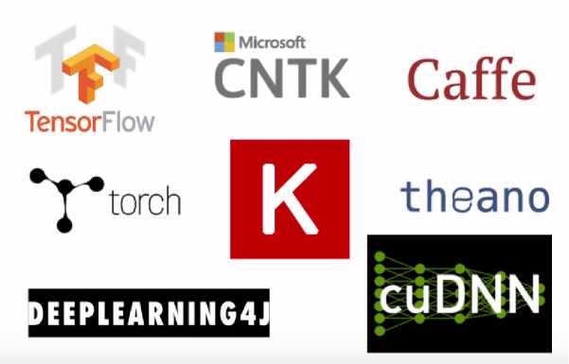
Инструменты машинного обучения
Языки: Python, C/C++
Библиотеки: Scikit-learn, NumPy, SciPy, Matplotlib, Pandas
scikit
team
Платформы: TensorFlow, Caffe, Keras, Teano
Машинное зрение OpenCV
OpenCV

Slide 84
DataSet
https://www.kaggle.com/
https://datasetsearch.research.google.com/
https://visualdata.io/discovery
https://guides.library.cmu.edu/machine-learning/datasets
https://nuancesprog.ru/p/9851/
https://tproger.ru/translations/the-best-datasets-for-machine-learning-and-data-science/

Slide 85
Глубокое обучение и глубокая оптимизация: современное состояние и перспективы развития технологий искусственного интеллекта. Ю.В. Визильтер, д.ф.-м.н., проф. РАН, viz@gosniias.ru

Slide 86
Deep Learning / Deep Neural Networks (DNN)
Simple Neural Network
Deep Learning Neural Network
Input Layer
Hidden Layer
Output Layer

Slide 87
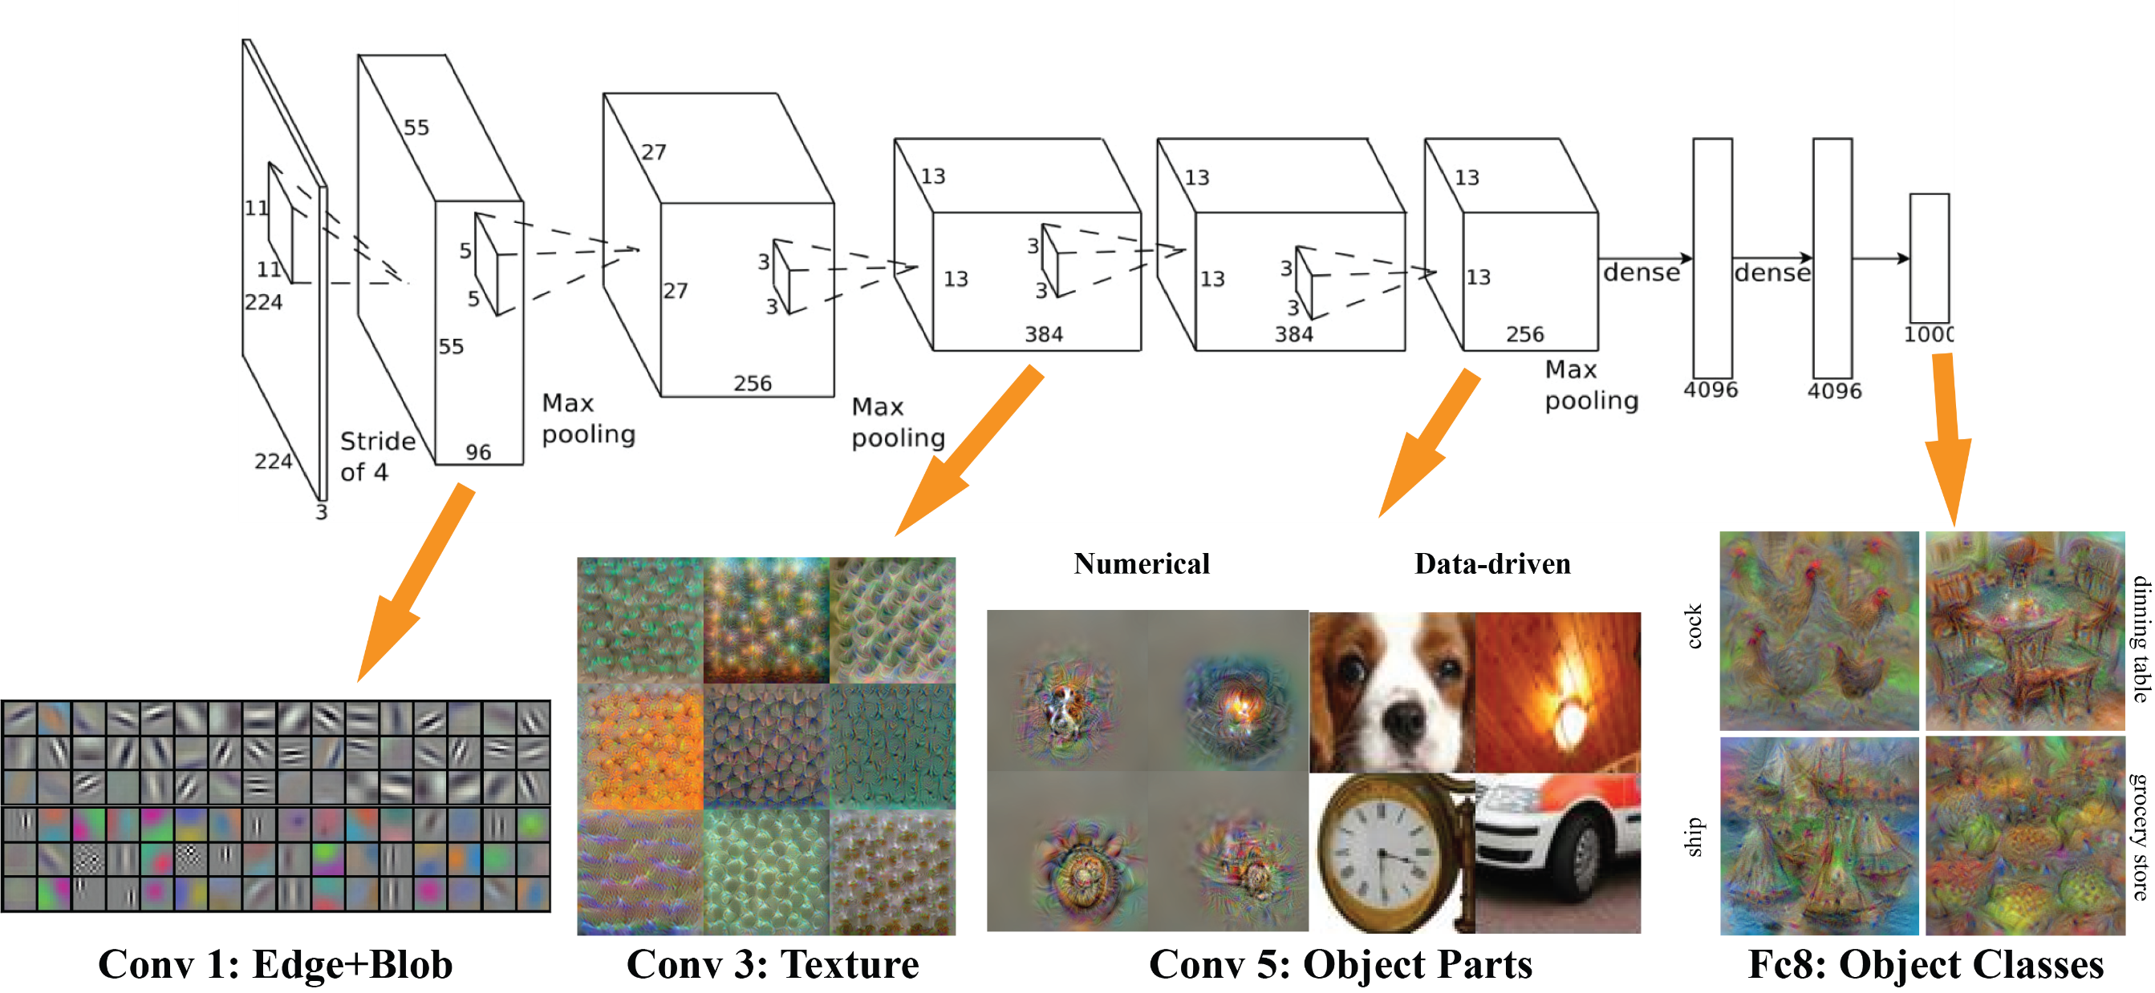
Глубокие нейронные сети
AlexNet

Slide 88
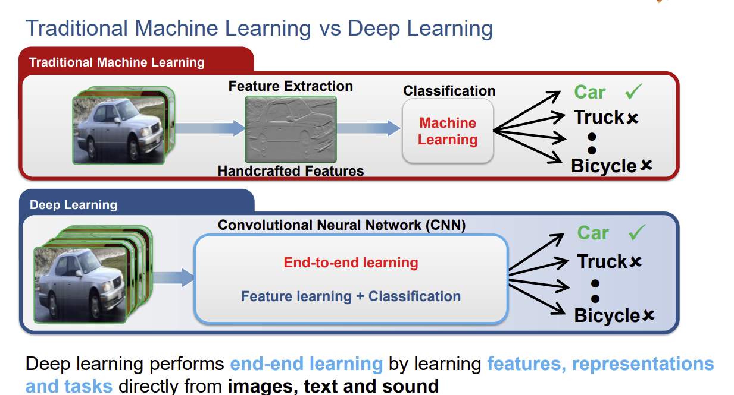
Глубокие нейронные сети

Slide 89
Глубокие нейронные сети
Analytic Classifier Code
N1
S1
N2
S2
x3
x1 x2 x3
A1
N
S
score (D0A)
A2
N3
S3
A3
A
x1
x2
Observation Vector
Сложность поведенческой модели низкая/средняя (например, конечный автомат RFC).
Код (аналитический классификатор) можно использовать для описания ожидаемого поведения.
Данные интерпретируемые
Ограниченных данных достаточно для низкого уровня ложных срабатываний

Slide 90
Deep Learning Behavioral Detection Principles
x4
x
x
x5
x
x
x
x
x3
x
x
x1
x2
Observation Vector
Trained coefficients
Different Problems Samples
Сложность поведенческой модели высокая/очень высокая
Невозможно использовать код для описания ожидаемого поведения
Данные, используемые для описания ожидаемого поведения («обучения»)
Требуется много «хороших» данных

Slide 91
Сверточные нейронные сети
Уменьшает количество весов сети
Увеличивает количество данных, участвующих в обучении каждого веса

Slide 92
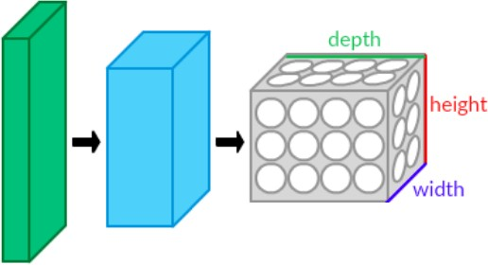
3D представление данных

Slide 93
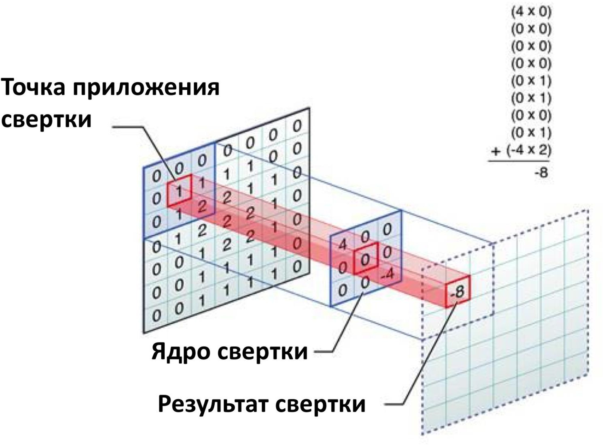
Свёртка

Slide 94
Subsamling (pooling)
input: 4x4
pool (2,2)
out: 2x2

Slide 95
Fully Connected (Inner product)
input: 3
fc (6)
out: 6

Slide 96
Визуализация свёрточных слоев

Slide 97
Типовая архитектура

Slide 98
Современные сети (Inception architecture)

Slide 99
Укрупненные строительные блоки

Slide 100
Autoencoder

Slide 101
Fully Convolutional Network

Slide 102
Видеонаблюдение
Глубокое обучение и глубокая оптимизация: современное состояние и перспективы развития технологий искусственного интеллекта. Ю.В. Визильтер, д.ф.-м.н., проф. РАН, viz@gosniias.ru

Slide 103
Биометрические системы
Глубокое обучение и глубокая оптимизация: современное состояние и перспективы развития технологий искусственного интеллекта. Ю.В. Визильтер, д.ф.-м.н., проф. РАН, viz@gosniias.ru

Slide 104
Анализ больших данных
Глубокое обучение и глубокая оптимизация: современное состояние и перспективы развития технологий искусственного интеллекта. Ю.В. Визильтер, д.ф.-м.н., проф. РАН, viz@gosniias.ru

Slide 105
Глубокое обучение и глубокая оптимизация: современное состояние и перспективы развития технологий искусственного интеллекта. Ю.В. Визильтер, д.ф.-м.н., проф. РАН, viz@gosniias.ru

Slide 106
Вопросы
Определите лучшую модель для решения задачи:
прогнозирование уровня цены жилья по его описанию
предсказание состояния хроматина
предсказание объёма продаж
группировка покупателей по потребительскому поведению (частота покупок, виды товаров в корзине, средний чек, …)
растворимости химического вещества
определение объекта на фотографии: человек, дом, автомобиль
определение сообществ в социальных сетях
управление роботом

Slide 107
Вопросы
Вопрос 2
Укажите объем тестовой выборки
Укажите количество ошибочных ответов классификатора
Подсчитайте значение accuracy

Slide 108
Список использованных источников
Лекция Сапунов Григорий - inten.to
Лекция Гаврилова А.В. НГТУ, каф. АППМ
Лекция Шеломенцевой И.Г.
Сеть Интернет

